Slide 1
2. Prozaici po 2.světové válce – válečná tématika
Mgr. Regina Jonášová 2022

Slide 2
Julius Fučík (1903-1943) str. 17
Spisovatel, novinář a literární kritik
Reportáž psaná na oprátce
= kultovní dílo minulého režimu, do textu bylo zjevně zasahováno

Slide 3
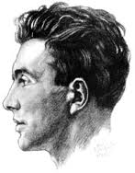
Julius Fučík
Dílo zneužito pro komunistickou propagandu
Epická reportáž líčí poměry v pankrácké věznici 1942- 43
Líčí hrdiny a kolaborující dozorce

Slide 4
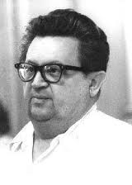
Jan Drda (1915-1970) str. 17
Kontroverzní, částečně prokomunistický autor
Němá barikáda
11 povídek s motivem hrdinství prostých lidí je přímou reakcí na válku

Slide 5
Jan Drda Němá barikáda
Nejznámější povídka: Vyšší princip
Apolitický profesor odsoudí před třídou popravu svých 5 studentů (při heydrichiádě), i když neví, zda mezi nimi není udavač:
„Vražda na tyranu není zločinem“
Závěrečná scéna:
https://www.youtube.com/watch?v=G_EEGthGt9I

Slide 6
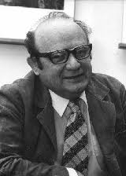
Jan Otčenášek (1924-1979) str. 24
Romeo, Julie a tma (1958)
Novela - milostný námět
Židovská dívka Ester nenastoupila do transportu
Ukryl ji náhodný známý, maturant Pavel za otcovou dílnou

Slide 7
Romeo, Julie a tma
Ale sleduje je zákeřný soused
Ester nechce rodinu ohrozit a vyběhne ven za přestřelky
Umírá, aby Pavla ochránila, on se o jejím konci nedozví…

Slide 8
Kulhavý Orfeus
Rozsáhlý generační román, volné pokračování Romeo, Julie a tma
5 spolužáků z gymnázia založilo v totálním nasazení ilegální organizaci Orfeus (letáky, štvavé nápisy, škodí v továrně)
Jsou odhaleni, ale u vyšetřovatelů jsou vnímáni jako neškodní kluci

Slide 9
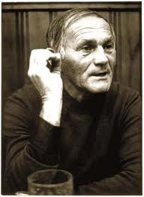
Bohumil Hrabal (1914-1997)
1965 Ostře sledované vlaky str. 76
2. vlna reakce na válku
Zfilmoval Jiří Menzel
Jediná Hrabalova kniha s uzavřeným příběhem a tradiční stavbou
Hlavní hrdina je výpravčí Miloš Hrma

Slide 10
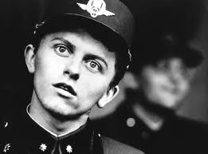
Ostře sledované vlaky
Učedník na nádraží
Touží po ženské lásce
Prostředí nádraží – obyčejní lidé, úsměvné postavičky
Ve chvíli, kdy se s láskou Mášou zbaví svého erotického komplexu, umírá při hrdinském útoku na vlak…

Slide 11
Ostře sledované vlaky
Oblíbená razítková scéna :-) z filmu:
https://www.youtube.com/watch?v=mtdIyxzsscI

Slide 12
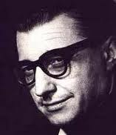
Ladislav Fuks (1923-1994) str. 64
Osobitý, originální autor
Zaměřen na židovskou tematiku

Slide 13
Ladislav Fuks
Pan Theodor Mundstock (152)
Opuštěný, za války přišel o obchody (židovský původ)
Pracuje jako metař a metodicky se chystá do koncentračního tábora

Slide 14
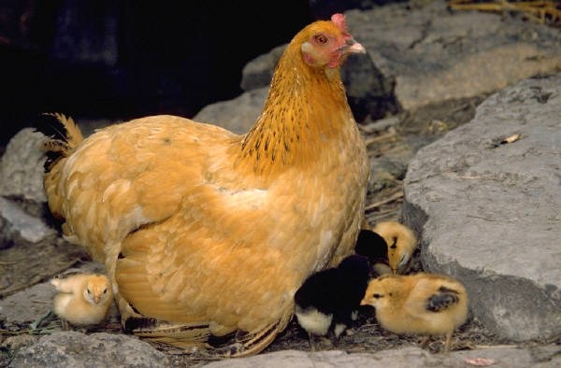
Pan Theodor Mundstock
Jediný jeho přítel je slepička
Nakonec jej auto přejede dříve, než mohl uplatnit své metody
Děsivost umocněna MONOTÓNNOSTÍ
Autor stále dokola popisuje stejné činnosti pana Mundstocka

Slide 15
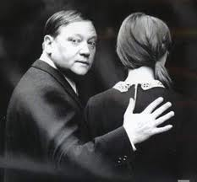
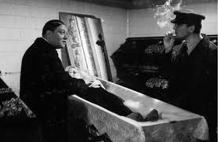
Ladislav Fuks
Spalovač mrtvol
Hororově laděný příběh

Slide 16
Spalovač mrtvol
Hlavní hrdina je ředitel krematoria pan Kopfrkingl
Dobrý otec, nicméně kariérista a zfanatizovaný fašista
Zjistí ale, že manželka a tedy i děti jsou židé

Slide 17
Spalovač mrtvol
Ředitel si fixuje představu jejich milosrdné smrti
Ženu a syna zavraždí, dcera přežije
Ředitel zešílí
Prvky grotesky – kultovní filmový snímek z roku 1968 (Rudolf Hrušínský)
Poprava manželky: http://www.youtube.com/watch?v=N-Ypg0RSn30

Slide 18
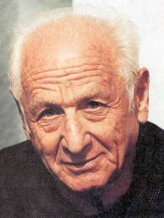
Arnošt Lustig (1926-2011) str. 66
Spisovatel
Jeho tvorba byla drasticky ovlivněna pobytem ve třech koncentračních táborech
Je základním tématem většiny jeho děl

Slide 19
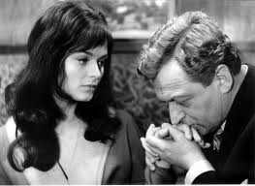
Arnošt Lustig
Modlitba pro Kateřinu Horovitzovou (147)
Němci odvezou skupinu bohatých židů na smrt
Snaží se z nich dostat finance, slibují jim záchranu, cestu do Ameriky
Jeden z nich si vyžádá záchranu krásné tanečnice Kateřiny Horovitzové

Slide 20
Modlitba pro Kateřinu Horovitzovou
Němci z nich vymámí peníze a vezou je do koncentračního tábora Osvětimi na smrt
Před plynovou komorou vytuší Kateřina podvod a zastřelí 2 Němce
Vynikající napínavá novela o vzpouře obyčejné dívky (dle skutečné události)

Slide 21
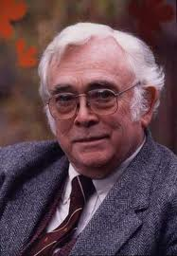
Josef Škvorecký (1924 - 2012) str. 74
V roce 1968 emigroval do kanadského Toronta
zakladatel exilového nakladatelství ´68 Publishers v Torontu ( s manželkou Zdenou Salivarovou)

Slide 22
Josef Škvorecký
Zbabělci
Románová prvotina Škvoreckého
Motivy demýtizace, čecháčkovství, deziluze z ruských vojáků
8 dní v květnu, v roce 1945 v Kostelci

Slide 23
Zbabělci
Danny Smiřický
Autobiografická postava, student gymnázia
Jeho koníčky = jazz a dívky
Mládež je při osvobozování statečná X rodiče jsou bojácní a rezervovaní

Slide 24
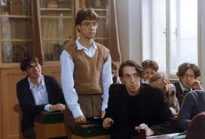
Josef Škvorecký
Prima sezóna
6 povídek
Odehrává se za protektorátu v Kostelci
O Dannyho neúspěšném namlouvání – válka je jen kulisou osudu mladíka Dannyho
Dle Škvoreckého je to jeho nejlepší kniha
(TV seriál)

Slide 25
Mirákl
Příběh z malého města
Údajný zázrak (plačící soška Panny Marie) je důvodem k vyšetřování státní bezpečností a soudnímu procesu s farářem (vyšlo v exilu v Torontu)

Slide 26
Díky za pozornost ☺

